Slide 1
İSTİKLAL HARBİ’NDE BATI CEPHESİ
Sakarya Meydan Muharebesinden Lozan’a
Büyük Taarruz
Mudanya Ateşkes Antlaşması

Slide 2
İnkılap Dersleri, (2018) Ed. Süleyman İnan, Cengiz Akseki, Kafka Kitap Kafe Yayınları, Denizli.
Mustafa Kemal Atatürk, Nutuk 1919-1927, Atatürk Araştırma Merkezi Yayınları, Ankara, 1999.
Uğur Üçüncü-Sadık Sarısaman, “Arşiv Belgelerine Göre Büyük Taarruz”, Tarih Okulu Dergisi, Cilt 9, sayı 25, s. 269-305, (Mart 2016) http://dx.doi.org/10.14225/Joh830
Türk Dış Politikası, Kurtuluş Savaşından Bugüne Olgular, Belgeler, Yorumlar, C.1 1919-1980, Ed. Baskın Oran, 7. Baskı, İletişim Yayınları, İstanbul, 2003.
Şerafettin Turan, Türk Devrim Tarihi, 2. Kitap, Ulusal Direnişten Türkiye Cumhuriyeti’ne, Bilgi Yayınevi, İstanbul, 1998.
Kazım Karabekir, İstiklal Harbimiz, C.1-2, Yapı Kredi Yayınları, İstanbul, 2016.
http://kbutam.aku.edu.tr/turk-fotograflari/
http://kbutam.aku.edu.tr/yunan-fotograflari/
http://www.ttk.gov.tr/tarihveegitim/istiklal-harbi/
http://kbutam.aku.edu.tr/cephe-haritalari/2-2
http://kbutam.aku.edu.tr/cephe-haritalari

Slide 3
Sakarya’dan Sonra Yaşanan Gelişmeler ve TBMM’de Tartışmalar:
Sakarya Savaşı’ndan Büyük Taarruza kadar geçen yaklaşık bir yıllık süreçte önemli gelişmeler yaşandı:
Mustafa Kemal Paşa’nın Başkomutanlık süresi, 31 Ekim 1921, 4 Şubat 1922 ve 6 Mayıs 1922 tarihlerinde olmak üzere, mecliste yapılan görüşmeler sonunda üç kez uzatıldı.
Ancak görüşmeler sırasında Mecliste yoğun tartışmalar yaşandı.
Malta’da tutuklu bulunan bazı eski mebuslar da Ankara’ya gelerek (25 Kasım 1921) TBMM’ye katıldılar. Rauf Bey ve Kara Vasıf Beyler gelenler arasında en önemli isimlerdi. Rauf Bey’e Bayındırlık Bakanlığı verildi. Kara Vasıf Bey de Müdafaayı Hukuk Gurubu yönetim kurulu üyeliğine getirildi.

Slide 4
Mecliste Gruplar arası tartışmanın görünürdeki nedeni ordunun durumuydu. II. Grup üyeleri Sakarya Savaşı’ndan beş ay sonra, “Ordu hala neden bekliyor? Neden taarruz etmiyor?” diyorlardı. Ordunun hazır olmadığını doğrultusunda hükümet tarafından bilgilendirildikten sonra ise muhalif milletvekilleri; “…bizim asıl düşmanımız büyük devletler, İngiltere’yi mağlup etmeden bu iş bitmez. Ordumuz da İngiltere’ye karşı gelemez. O halde siyasi çareler arayalım…neden barış tekliflerini reddediyoruz?...” diyerek meclisin havasını değiştirmekteydiler.
Mustafa Kemal Nutuk’ta 6 Mart 1922’de bu eleştirilere verdiği cevabı şu şekilde açıklamaktadır:
“Ordumuzun kararı taarruzdur. Ama bu taarruzu erteliyoruz. Sebebi, hazırlığımızı iyice tamamlamak için biraz daha zaman gerekmektedir. Yarım hazırlıkla, yarım tedbirle yapılacak taarruz, hiç taarruz etmemekten çok daha kötüdür. Bekleyişimizi, taarruz kararından vazgeçtiğimiz veya bunu başarmaktan ümidimizi kestiğimiz şeklinde anlamak ve yorumlamak yersizdir.”

Slide 5
…Osmanlılar, yapacakları askerî harekâtın genişliği ölçüsünde hazırlıklı ve tedbirli davranmadıkları ve daha çok duygu ve hırslarının etkisi altında hareket ettikleri için, Viyana'ya kadar gittikleri halde, geri çekilmeye mecbur olmuşlardır. Ondan sonra Budapeşte'de de duramadılar, geri çekildiler. Belgrat'ta da yenilerek geri çekilmeye mecbur edildiler. Balkanları terk ettiler. Rumeli'den çıkarıldılar. Bize, içinde daha düşman bulunan bu vatanı miras bıraktılar. Bu son vatan parçasını kurtarırken olsun, hırslarımızı, hislerimizi bir yana bırakarak ihtiyatlı olalım. Kurtuluş için, istiklâl için, eninde sonunda düşmanla bütün varlığımızla vuruşarak onu yenmekten başka karar ve çare yoktur ve olamaz!”

Slide 6
“Sinir gevşetici sözlere, telkinlere önem verilmemeli ve güvenilmemelidir. Osmanlı yönetim ve siyasetinin yarattığı bu türlü zihniyetler reddedilmelidir. «Ordu ile, savaşla, inatla bu işin içinden çıkılmaz» şeklindeki dış kaynaklı öğütlere uymakla, bir vatan, bir millet istiklâli kurtulamaz. Tarih böyle bir olay kaydetmemiştir.
Bunun aksini düşünerek hareket edeceklerin çok acı sonuçlarla karşılaşacaklarına şüphe yoktur. Türkiye işte bu yoldaki yanlış düşüncelere yanlış zihniyetlere sahip olanlar yüzünden, her asır, her gün, her saat biraz daha gerilemiş, biraz daha çökmüştür. Bu çöküş, yalnız maddî alanda olsaydı, hiçbir önemi yoktu. Ne yazık ki, çöküş ahlâkî ve manevî değerleri de içine almış görünüyor. Hiç şüphe yok ki, bu büyük memleketi bu koca milleti dağılıp yok olmanın uçurumuna sürükleyen başlıca sebep bu olmuştur.
Efendiler, bilirsiniz ki, Meclis'te bu anlattığım dönemde en çok olumsuz ve karamsar rol oynayanlar, vaktiyle, Türk milletinin kendi kendine bağımsızlığını elde edemeyeceği görüşünü ileri sürmüş olan kimselerdi. Şunun bunun mandasını istemekte direnenlerdi. Onun için görüşlerime şunları da ekledim ve dedim ki: «Efendiler, maddî ve özellikle manevî çöküş korku ile güçsüzlükle başlar.”

Slide 7
Mustafa Kemal’in Taarruz hakkındaki açıklamalarına rağmen II. Grup’a dahil olan milletvekilleri muhalefetlerini sürdürmüşler, 5 Mayıs 1922’de dolacak olan Başkomutanlık Kanunu’nun süresinin uzatılmasına ilişkin görüşmelerde: Başkomutanın meclisin haklarını zorla ele aldığı, gerçeklerin meclisten saklandığı, ordunun taarruz gücünden yoksun olduğu, başkomutanın ordunun giderlerinin denetlenmesini engellediği gibi iddialarla kanunun geçmesine engel olmaya çalışmışlardı.
3 ay sonra TBMM’de II. Grup milletvekillerinin güçleri hat safhaya ulaştı. 8 Temmuz 1922’de bakanlar ve bakanlar Başvekilin seçimi meclis tarafından gizli oyla seçilmesine karar verilerek Meclis Başkanı Mustafa Kemal fiilen hükümetin başkanlığından uzaklaştırılmış oldu. 12 Tremuz 1922’de de Meclis Rauf Bey’i Başvekilliğe getirdi.

Slide 8
TBMM’nin Barış Arayışları: Büyük Taarruza giden süreçte, TBMM bir yandan taarruz hazırlıklarını sürdürürken diğer yandan, belki savaşa gerek kalmadan Misak-ı Milli çerçevesinde bir barışa ulaşılabileceği düşüncesiyle diplomatik girişimleri de sürdürdü.
Hariciye Vekili (Dışişleri Bakanı) Yusuf Kemal Bey Paris’e ve Dahiliye Vekili (İçişleri Bakanı) Fethi Bey Londra’ya gönderildi. Yapılan görüşmelerden bir sonuç alınamadı.
Söz ettiğimiz süreçte İtilaf Devletleri 22 Mart 1922 ve 26 Mart 1922 olmak üzere iki defa TBMM’ye barış teklifi yaptığını görmekteyiz.
22 Mart 1922 tarihli nota ile verilen teklife baktığımızda İtilaf devletlerinin Türkiye’yi oyalayarak Yunanistan’a zaman kazandırmak niyetinde oldukları görülmektedir. Teklife göre;
“İki ülke silahlanmayacak, ordularını güçlendirmeyecek, çatışmalar üç ay süre ile durdurulacaktır.”

Slide 9
26 Mart 1922 tarihinde verilen barış önerisine göre ise;
“Türkiye ve Yunanistan’daki azınlık haklarının korunması ve bu maksatla konulacak kuralların uygulanmasına Milletler Meclisinin katılması, Doğu Anadolu vilayetlerini de kapsayacak şekilde, Cemiyeti Akvam’ın denetiminde bir Ermeni devletinin kurulacağı,
Yerel yönetimde Rumların ağırlığının olması kaydıyla İzmir’in Türklere bırakıldığı, Tekirdağ’ın Türkiye’ye, Edirne Kırklareli ve Babaeski’nin Yunanistan’da kalacağı,
Boğazların serbestliğini sağlamak üzere, Gelibolu Yarımadası’nda ve Boğazların çevresinde askerden arınmış bir bölgenin oluşturulması ,
Barış yapılır yapılmaz İstanbul’un boşaltılması, Türk Silahlı Kuvvetlerinin 50.000’den 80.000’e çıkarılması ve askerliğin ücretli olması, Adli ve İktisadi kapitülasyonlarda değişiklik yapılması üzere bir komisyon kurulması ”
Açıkçası bu barış teklifi ile Sevr Antlaşması’nın özü korunmaktaydı. TBMM her iki barış teklifini de Misak-ı Milli’ye aykırı olduğu gerekçesiyle reddetti ve bu işin ancak savaşla çözüleceğini görerek taarruz hazırlıklarına hız verdi.

Slide 10
Yine de TBMM Büyük sorunları barışçıl yoldan çözme olanağının olup olmadığını saptamak üzere Büyük Taarruz’dan hem önceki aylarda İngiltere ve Fransa’yla bir kez daha temasta bulunulmasını uygun gördü. TBMM İçişleri Bakanı Fethi Okyar’ın Paris’e ve Londra’ya gönderilmesine karar verdi.
Fethi Bey 23 Temmuz 1922’de Paris’te Fransız Dışişleri Bakanı Poincare ile görüştü. Fethi Bey, “…Zaferi kazanabiliriz fakat kan dökmekten çekiniyoruz” demesine rağmen, Poincare’den olumlu bir yanıt alamadı. Londra’da ise ne Curzon ne de Balfour kendisiyle görüşmeye yanaştı.
Fethi Bey Paris ve Londra’dan döndükten sonra hükümete verdiği raporda, “….Ulusal amaçlarımızın elde edilmesi, ancak askeri hareketlerle kabil olabilecektir. Başka incelemeye, başka yoruma gerek yoktur” diyecektir.
Yani artık Yunan ordusunu kesin bir yenilgiye uğratmadan ulusal amaçlara ulaşılamayacağı netleşmiştir.

Slide 11
BÜYÜK TAARRUZ:
Ordunun Hazırlanması: Büyük Taarruz’a hazırlık sürecinde ordunun silahlı gücünün artırılmasına çalışıldı. Anadolu olanaklarını zorlanmış, İstanbul’daki depolardan silah ve cephane kaçırılmaya devam edilmiş, Avrupa ülkelerinden silah, cephane ve malzeme satın alınmış, Rus ve Fransız yardımları sağlanmıştı.
Hazırlık sürecinde Türk ordusunda eğitime önem verildi. Subay ve erlerin yetiştirilmesi için ordu ve kolordu merkezlerinde çeşitli kurslar açılarak erler silah kullanma konusunda eğitildi. Hazırlıklar sayesinde Türk ordusu ile Yunan ordusu arasındaki fark hızla kapandı.
İnsan, silah, araç ve gereçler bakımından Yunan ordusu: 6 bin 418 subay, 218 bin 205 er, 450 top, 90 bin tüfek, 3 bin 138 makineli tüfek, 1280 kılıç, 50 uçak, 4 bin 36 kamyon ve 1776 otomobilden oluşuyordu. Bu hazırlıklar sayesinde Türk ordusu güçlendi:
Türk ordusu: 8 bin 658 subay, 199 bin 283 er, 100 bin 352 tüfek, 2 bin 25 hafif, 839 ağır makineli tüfek, 323 top, 5 bin 282 kılıç (süvari), 10 uçak, 86 otomobille, 198 kamyona sahipti.

Slide 12
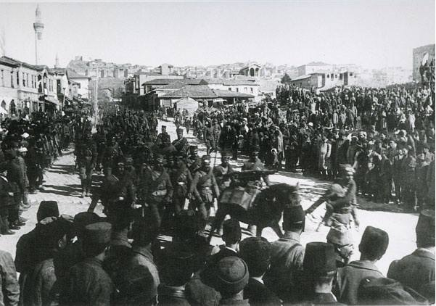
Ağustos 1922 ortalarında savaşa katılacak son birliklerin törenle ve dualarla Ankara Ulus Meydanı'ndan cepheye uğurlanışı (15 Ağustos 1922)

Slide 13
Yine de Yunan ordusu, süvari hariç, araç gereç ve silah yönünden Türk Ordusundan sayıca üstün durumdaydı.
Mustafa Kemal Paşa, 16 Haziran 1922’de Büyük Taarruz’un yapılması kararını vermişti. Batı Cephesi, 1. ve 2. Ordular ile bir süvari Kolordusu ve Kocaeli Grubu’ndan oluşmaktaydı.
Hazırlık sürecinde askeri disiplini sağlama adına Batı Cephesi komuta kademesinde önemli bir değişikliğe gitmiş; Birinci Ordu Komutanı Ali İhsan (Sabis) Paşayı 18 Haziran 1922 tarihinde görevinden alarak yerine Mirliva Nurettin Paşayı 29 Haziran’da tayin etmişti. (Başkomutan Mustafa Kemal Paşa, Genelkurmay Başkanı Fevzi Paşa, Batı Cephesi Komutanı İsmet Paşa, 1. Ordu Komutanı Nurettin Paşa, 2. Ordu Komutanı Şevki Paşa)

Slide 14
Mustafa Kemal Paşa taarruzun yapılması konusunda Haziran 1922'de kesin kararını verdiği zaman, bu karardan yalnızca Genelkurmay Başkanı Fevzi Paşa ile Milli Müdafaa Vekili Kazım Özalp ve Batı Cephesi Komutanı İsmet Paşalar haberdardı.
Öte yandan Başkumandanlık süresi 20 Temmuz’da olağanüstü yetkileri kaldırılmak şartıyla uzatıldı. 23 Temmuz 1922’de de Mustafa Kemal, gizlice cephe karargâhının bulunduğu Akşehir'e gelmiş, burada yetkililerle bir toplantı yapmıştı. Bu toplantıda 15 Ağustos'a kadar hazırlıkların bitirilmesi kararlaştırıldı.
Başkumandan Mustafa Kemal Paşa, Temmuz ve Ağustos aylarında Batı Cephesi Karargâhına ziyaretlerini artırmıştı. Genelkurmay Başkanı, Milli Savunma Vekili, Batı Cephesi Kumandanı ve ordu kumandanlarıyla yaptığı görüşmelerle Taarruz Planına son şekli verildi.

Slide 15
Mustafa Kemal'in taarruz planı: Asıl kuvvetleri Yunanlıların Afyon civarında bulunan sağ cenah grubu güneyinde yani Akarçay ile Dumlupınar hizasına kadar olan sahada toplayıp, karşı tarafı en hassas yerinden vurmak ve kaçmaya fırsat vermeden imha etmekti. Bu plan üzerinde uzun ve sert tartışmalar yapıldı. Gerçekten de yapılan plan çok riskli olduğundan üzerinde karar verilmesi güçtü. Taarruzun başarılı olmaması halinde ülkenin savunması tehlikeye düşeceğinden endişe duyuluyordu. Fakat Başkomutan kararında ısrarlıydı. Nihayet 20 Ağustos'ta cephe karargâhında yapılan son toplantıda taarruz günü kesin olarak kararlaştırıldı.
Baskın şeklinde icra edilen taarruzla, Yunan ordusunun İzmir'le bağlantısı kesilerek imha edilmesi veya Bursa yönüne atılıp dağıtılması planlanmıştı. Bunun için 1. Ordu Sandıklı, Afyon arasından ve Afyon'un güneyinden Yunan güçlerinin sağ yanına taarruz ederken, Fahrettin (Altay) Paşa komutasındaki 5. Süvari Kolordusu Yunan ordusu sağ kanadı güneyinden gizlice ve süratle Ahır Dağları'nı aşıp Çiğiltepe ile Toklusivrisi arasından Yunanlıların arkasına düşerek, Sincanlı Ovası'na inecek, İzmir'deki Yunan başkomutanlık karargâhı ile cephe arasındaki telgraf hatlarını kesecek, Afyon-Uşak demiryolunu tahrip edecekti.

Slide 16
Böylece Yunan ordusunun İzmir'le irtibatı kesildiği gibi ikmal ve lojistik desteğiyle takviye alması da önlenmiş olacaktı. Diğer bir husus ise, Afyon'un kuzeyinde tertiplenen ve tali taarruzu yapacak olan Yakup Şevki Paşa'nın 3. ve 6. Kolordulardan ve bir süvari tümeninden oluşan 2. Ordusu ile asıl taarruzu Afyon güneyinden gerçekleştirecek olan Nurettin Paşa'nın 1. Ordusu'nun koordineli olarak aynı zamanda hareket ettirilmesiydi.
Bu şekilde İşgal güçlerinin sıklet merkezimizi tespiti önlenecek, böylece yanılgıya düşürülerek şaşırtılacaktı. Yine emir ve komuta tek elde toplanarak değişen durumlara göre kuvvet kaydırılmaları anında yapılabilecekti. Bunun için genel karargâh 24 Ağustos gecesi Akşehir'den Şuhut kasabasına, 25 Ağustos'ta ise Kocatepe'ye intikal ettirildi. Bütün hazırlıklar büyük bir gizlilik içinde cereyan etmekteydi.

Slide 17
Hazırlıkların gizlilik içinde cereyanı son derece önemliydi. Eğer Yunan kuvvetleri Afyon'un güneyinden taarruz edileceğini tespit ettiği takdirde Büyük Taarruz sekteye uğrayabilir ve kuvvetlerimiz büyük bir müşkülatla karşılaşabilirdi. Onun için Yunan kuvvetlerinin en önemli keşif kabiliyetli olan keşif uçaklarının dost topraklar üzerinde uçurulmaması gerekliydi. Bu nedenle; Yunan keşif uçaklarının uçurulmaması için eldeki az miktardaki av uçaklarıyla büyük mücadele verildi. Ayrıca kendi keşif uçaklarıyla da Yunanlılar kuvvet kaydırıldığını tespit edemediği ve 26 Ağustos'tan önce hiçbir ilave tedbir alamadığı tespit edildiğinden baskın tarzında 26 Ağustos taarruzu başlatılabildi.

Slide 18
Yunan ordusu yaklaşık 700 km’lik cephe üzerinde bir yıl boyunca savunma hazırlıklarını ikmal etmişti. Yunan Genelkurmayı savunma planını, Türk ordusunun Afyon'un kuzeyinden sıklet merkeziyle taarruz edeceği tahminine göre yapmıştı. Bu sebeple kuvvetlerinin büyük bir bölümü Afyon, Döğer hattında tertiplenmişti. Türk ordusunun Afyon'un güneyinden taarruz edeceği hiç hesaba katılmamıştı. Bu nedenle Türk Taarruzu başladığında Yunan ordusu ancak cephe yarıldıktan sonra taarruzun asıl merkezinin Güney olduğunu anlayabildi. Fakat iş işten geçmiş, taarruz planı başarıyla uygulanmış ve Yunan ordusu ikiye bölünmüştü.

Slide 19
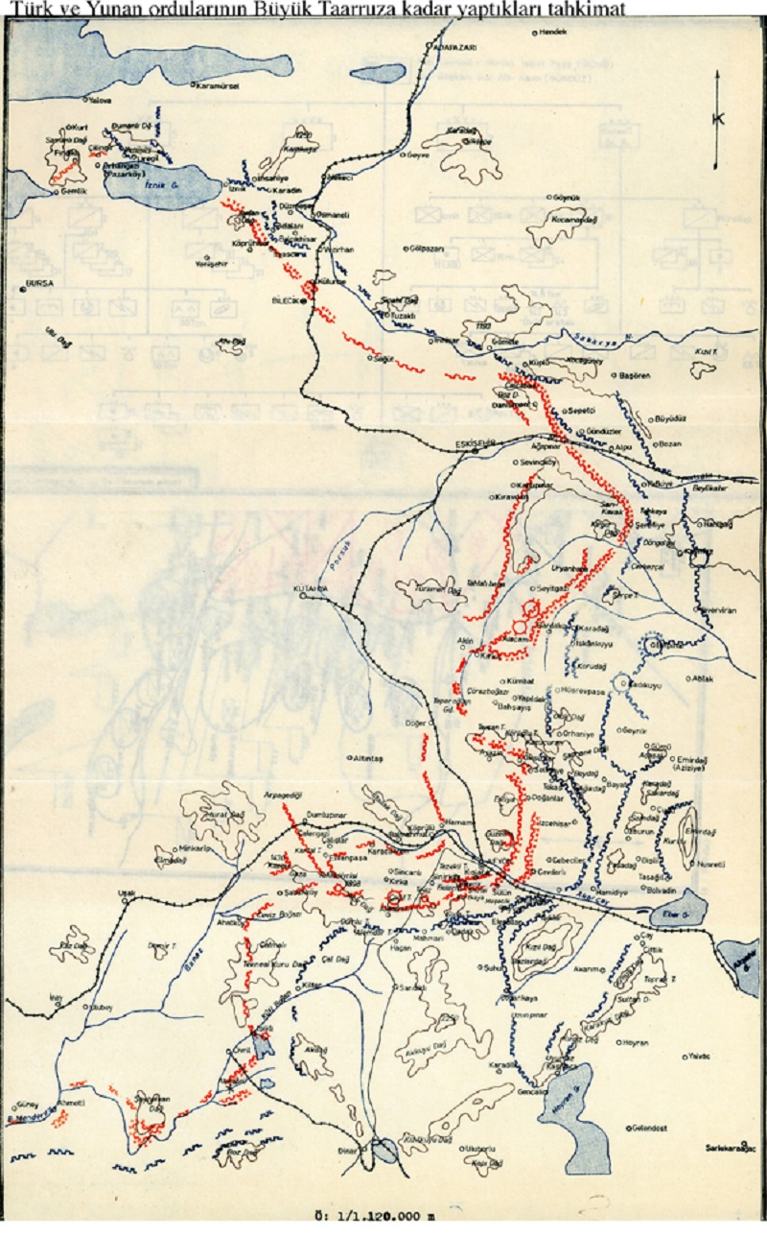
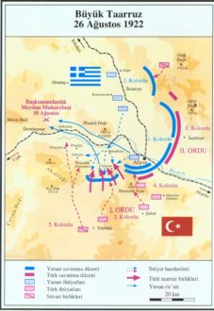

Slide 20
TAARRUZ:
Yapılan askeri hazırlıklar sonrasında Türk ordusu Büyük Taarruz’u 26 Ağustos sabah saat 6’da bütün cephe hattında aynı anda başlattı. Bunun sebebi Yunan ordusunun, Büyük Taarruz’un çıkış noktasını anlamasını geciktirmekti. Taarruzun sıklet merkezi Afyon’un güneyinde Meşecik sırtından Ahırdağı’na kadar olan mıntıkada taarruz başarıyla devam etmişti. Türk kuvvetleri üç saat içinde Yunanlıların tel örgüleriyle takviye ettikleri asıl mevzileri düşürmeyi başarmıştı.
26 ve 27 Ağustos tarihleri boyunca yapılan taarruzlar sonucunda Yunan ordusu Afyon’un güneyindeki asıl mevzilerini kaybettikten sonra Dumlupınar istikametinde kaçmaya başladı. Başkumandan Mustafa Kemal Paşa, 27 Ağustos tarihinde TBMM’ye çektiği telgrafta Afyon’un alındığı zaferini müjdelemiştir. Yunan ordusunun bir yıldan beri her türlü teknolojik imkanları kullanarak kurdukları mevziler, Türk ordusunun kahramanlığıyla bazen bir saatten az bir sürede düşürülmüştür.

Slide 21
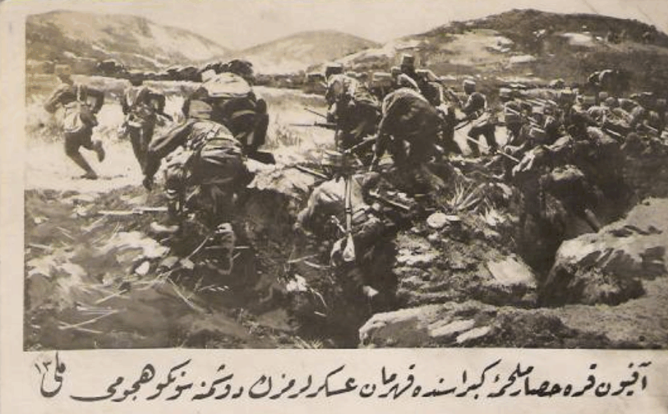

Slide 22
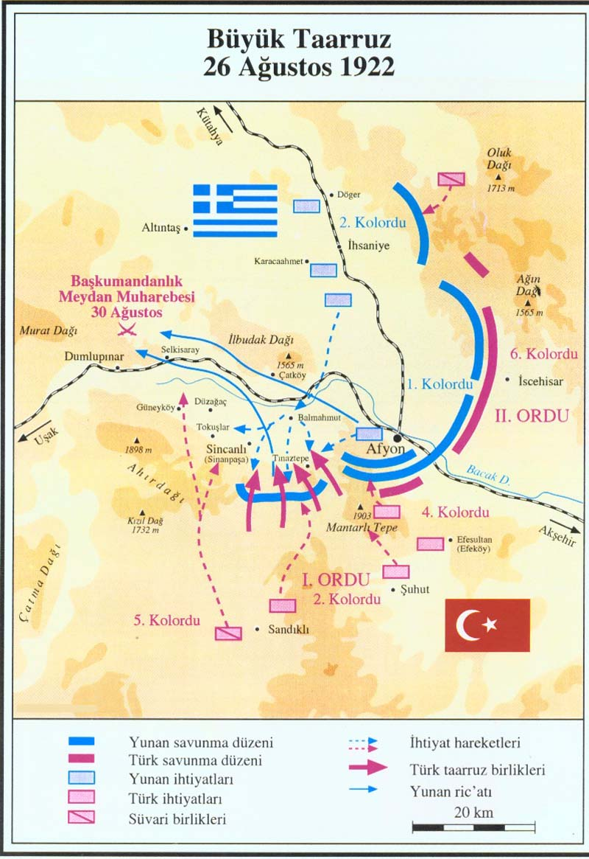

Slide 23
Başkumandanlık Meydan Muharebesi:
27 Ağustos gecesinden itibaren dağınık bir şekilde batı ve kuzey batı istikametlerinde geri çekilen Yunan kuvvetleri 28, 29 Ağustos tarihlerinde Türk Ordusu tarafından yakından takip edilerek 5 tümenleriyle Dumlupınar’da çember içine alındı. Değişik noktalarda 29 Ağustos’ta yıpratılan Yunan kuvvetleri 30 Ağustos’ta meydan savaşı yapmaya zorlandı. Yapılan savaşta Yunan ordusu çok sayıda kayıp vererek tamamen dağıldı.
Değişik rütbelerde 100 subay ve 1000 kadar asker esir edildi. Esir subaylar arasında Birinci Kolordu Kumandanı General Trikopis de vardı.

Slide 24
Başkomutanlık Meydan Muharebesi’nden sonra dağınık bir şekilde kaçışan Yunan kuvvetlerini kovalayan Türk ordusunun Başkumandanı Mustafa Kemal Paşa, 1 Eylül’de Dumlupınar’dan bir beyanname yayınladı. Mustafa Kemal, yayınladığı beyannamede Türk ordusunun, “Afyonkarahisar-Dumlupınar Büyük Meydan muharebesinde zalim ve mağrur bir ordunun anasır-ı asliyesini” çok kısa sürede imha ettiğini belirterek, bundan sonra da yeni meydan savaşları yapılabileceği ifade etmiş, orduya yeni emrini vermişti: “Ordular İlk Hedefiniz Akdeniz’dir. İleri!”

Slide 25
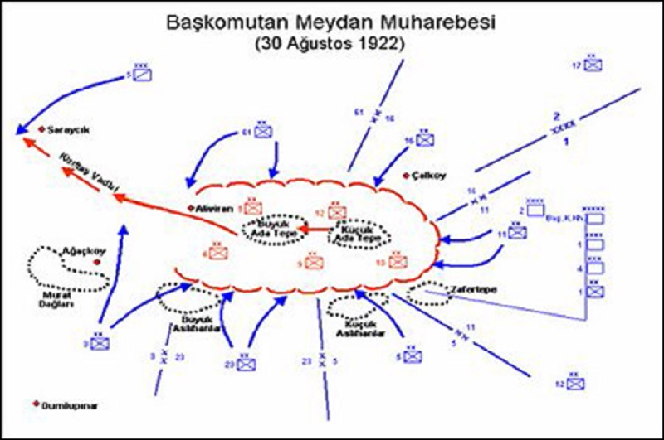

Slide 26
Başkomutanın verdiği emir üzerine Türk ordusu 9 Eylüle kadar İzmir istikametinde kaçan Yunan “bakıyetüssüyûf” (kılıç artıkları)’nı takip etti. 9 Eylül 1922 sabahı saat 10:00’da 1. ve 2. Süvari Tümenleri ve ardından 14. Süvari Tümeni hafif bir çarpışmadan sonra İzmir’e girdi.
9/10 Eylül gecesini Nif’te geçiren Başkomutan Mustafa Kemal Paşa, Genel Kurmay Başkanı Fevzi Paşa ve Garp Cephesi Komutanı İsmet Paşa, 10 Eylül’de, İzmir’e girmişler ve Hükümet Konağı’na karargahlarıyla beraber yerleşmişlerdir.
Takip eden 8 gün içinde de Anadolu’dan Yunan askeri varlığı temizlenmiş, 18 Eylül 1922 tarihinde Büyük Taarruz sona ermiştir.

Slide 27
Mudanya Ateşkes Antlaşması:
Ateşkes görüşmesi sırasında İsmet Paşa’nın yanında Batı Cephesi Kurmay Başkanı Asım Gündüz, Yarbay Tevfik Bıyıklıoğlu, Binbaşı Seyfi Düzgören, Kızılay ikinci başkanı Hamit Bey ve 2 katip de vardı.
Konferansta İngiltere’yi General Herrington, Fransa’yı General Charpi ve İtalya’yı General Monbelli temsil etmekteydiler. Yunanistan ise ateşkes görüşmelerine doğrudan katılmadı. Yunan temsilciler General Mazarakis ve Albay Sarıyanis Mudanya’ya kadar gelmelerine rağmen geldikleri gemiden dışarıya çıkmadılar.
Ancak Yunanistan 11 Ekim’de imzalanan sözleşmeye 13 Ekim’de katılmaya karar vererek, bu kararı bir mektupla, Büyükelçi Sinopulos imzasıyla müttefiklere bildirdi.

Slide 28
3 Ekim’de başlayan görüşmeler 11 Ekim 1922 Mudanya Ateşkes Antlaşması’nın imzalanmasıyla sonra erdi. Antlaşmaya göre:
Ateşkes 14/15 Ekim gece yarısı yürürlüğe girecek ve Türk-Yunan çatışması sona erecek,
Yunanistan Doğu Trakya’yı 15 gün içerisinde boşaltacak, 30 gün içerisinde de bölge Türkiye’ye teslim edilecek,
Barış yapılıncaya kadar Meriç’in sağ sahili ve Karaağaç müttefiklerin işgali altında kalacak,
Türk ordusu barış antlaşması imzalanıncaya kadar Çanakkale Boğazı ile İzmit bölgesinde belirlenen çizgiyi geçmeyecek.
Mudanya Ateşkes Antlaşması ile Lozan’a giden yol açılmış, Doğu Trakya savaş yapılmadan kurtarılmıştır.

Slide 29
